Slide 1
ITU-TH.702-ийн хэрэгжилт
“Eye Dragon System”-ийн танилцуулга
2025 оны 3-р сарын 24
Астем ХК

Slide 2
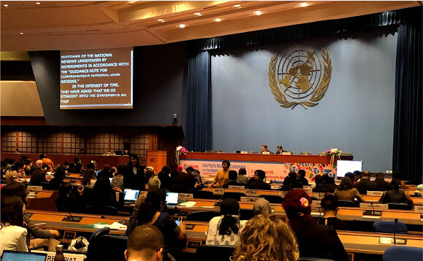
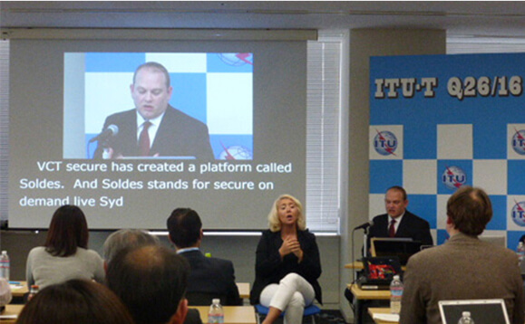
Астем ХК-ийн танилцуулга
НҮБ, Ази, Номхон далайн бүс нутгийн Эдийн засаг – Нийгмийн комисс (ESCAP)-ын хурлын үеэр англи хэлний хадмал тайлбар гаргах үйлчилгээ үзүүлсэн.
ITU-T IPTV-GSI Семинарын үеэр япон, англи хэлээр хадмал тайлбар гаргах үйлчилгээ үзүүлсэн.

Slide 3
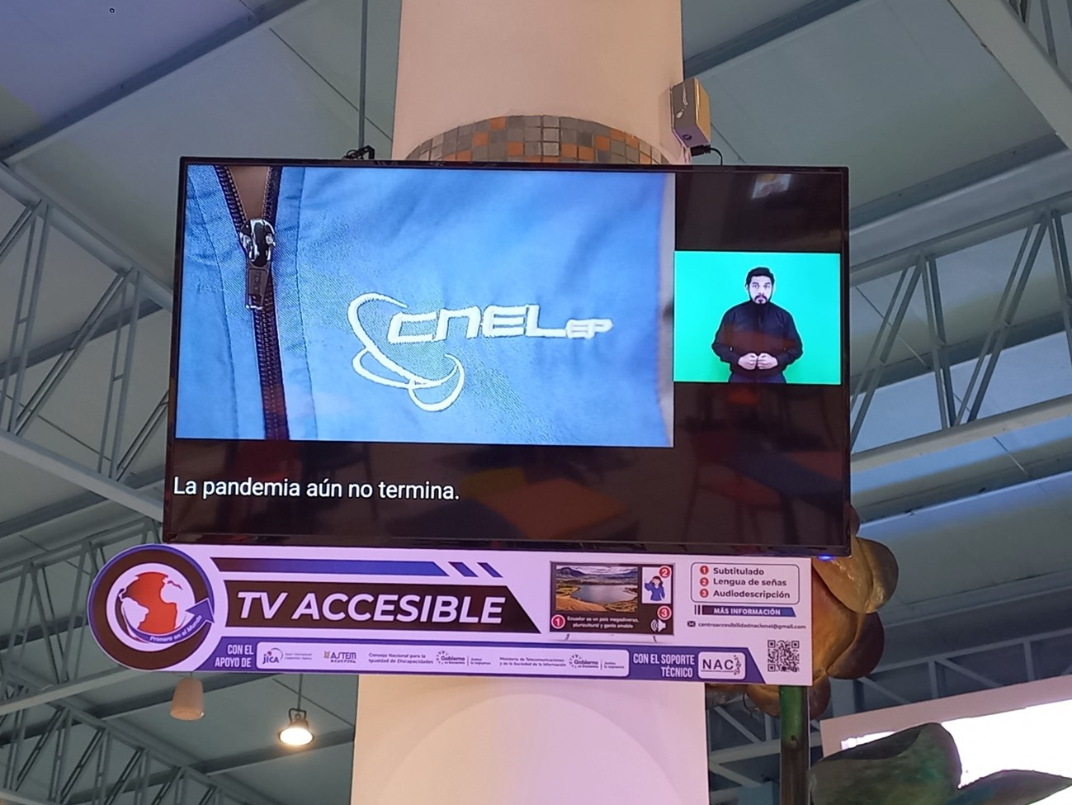
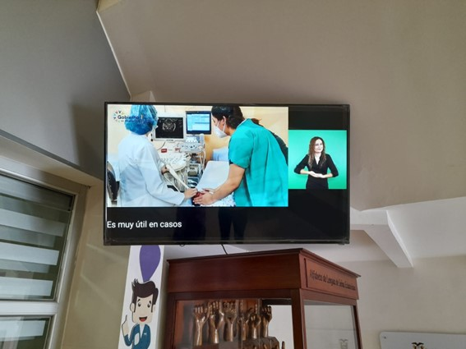
Эквадор улсад мэдээллийн хүртээмжийн чиглэлээр
ажилласан туршлага
Худалдааны төв
Хөгжлийн бэрхшээлтэй иргэдийн тэгш оролцооны үндэсний зөвлөл

Slide 4
Японы телевизийн хүртээмжийн өнөөгийн нөхцөл байдал
(Дохионы хэл, хадмал тайлбар)
Хадмал тайлбар | “ТВ-ийн нэвтрүүлгийн хүртээмж”-ийн удирдамжид заасан хадмал тайлбарын зорилтыг биелүүлсэн хувь | Нэвтрүүлгийн нийт цагт эзлэх хувь
Үндэсний олон нийтийн телевиз (NHK）-ийн үндсэн суваг | １００．００％ | ９０．６０％
Үндэсний олон нийтийн телевиз (NHK）-ийн боловсролын суваг | ９５．４０％ | ８５．９０％
Арилжааны өргөн нэвтрүүлгийн сувгууд Токиогийн томоохон ТВ-үүдийн дундаж | １００．００％ | ６９．３０％
Дохионы хэл | 1 долоо хоногийн дохионы хэлтэй нэвтрүүлгийн цаг | Нэвтрүүлгийн нийт цагт эзлэх хувь
Үндэсний олон нийтийн телевиз (NHK）-ийн үндсэн суваг | ５９ мин | ０．５９％
Үндэсний олон нийтийн телевиз (NHK）-ийн боловсролын суваг | ４ цаг ２ мин | ２．８２％
Арилжааны өргөн нэвтрүүлгийн сувгууд Токиогийн томоохон ТВ-үүдийн дундаж | ２６ мин | ０．２６％
2022 он Дотоод хэрэг, харилцаа холбооны яамны мэдээлэлд үндэслэн боловсруулав.
Дотоод хэрэг, харилцаа холбооны яам HP https://www.soumu.go.jp/menu_news/s-news/01ryutsu09_02000331.html

Slide 5
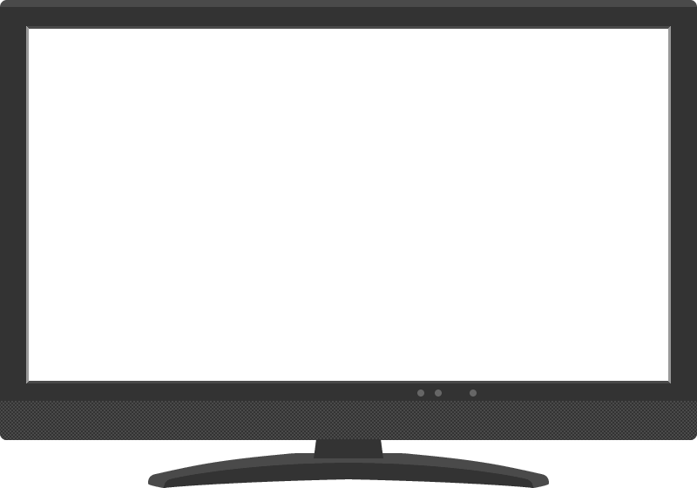
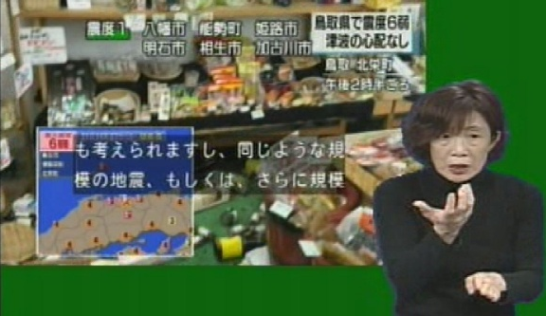
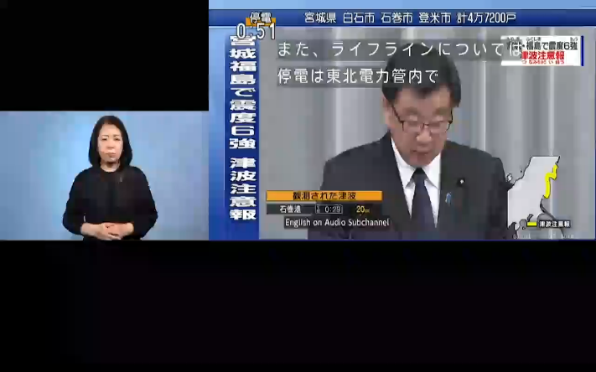
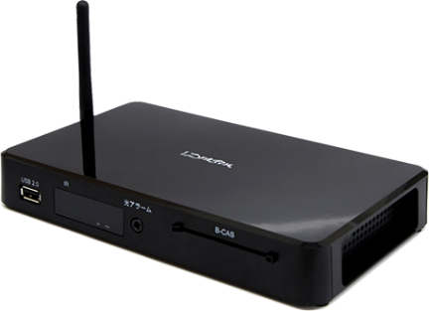
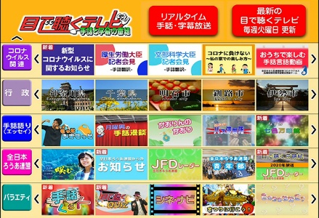
“Нүдээрээ сонсдог телевиз”-ийн үйлчилгээ
Шууд нэвтрүүлэгт хадмал тайлбар, дохионы хэлний орчуулга оруулах үйлчилгээ
“Eye Dragon 4”-ийг ашиглаж ТВ-ийн шууд нэвтрүүлэгт хадмал тайлбар, дохионы хэл оруулсан жишээ
Видео сангийн үйлчилгээ (On demand)
Eye Dragon 4 Хүлээн авагч төхөөрөмж

Slide 6
Танилцуулга
“Eye Dragon System”-ийн тойм (Схем)

Slide 7


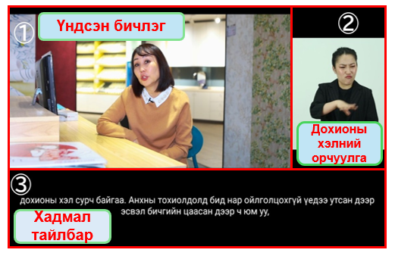


“Eye Dragon System”-ийн үйлчилгээ
◆Энэхүү систем “үндсэн бичлэг”-ийг серверээс авч шууд нэвтрүүлэг болон захиалгат видео (On demand)-ны үйлчилгээнд үндсэн бичлэгт засвар оруулахгүйгээр хадмал орчуулга, дохионы хэлний орчуулгыг нэмэх боломжтой сервер ба клиент систем юм.
◆Нэг дэлгэцийг 3 хэсэгт хувааж, сонсголын бэрхшээлтэй иргэдийн мэдээллийн хүртээмжийн үйлчилгээ үзүүлэхээс гадна хүссэнээрээ тохируулга хийж өөр салбарт ч гэсэн өргөн хүрээнд ашиглах боломжтой.
① Өргөн нэвтрүүлгийн телевиз/контент эзэмшигч
④ Серверийн менежментийн компани/
Харилцаа холбооны компани
Интернет
Дохионы хэлний орчуулга, хадмал орчуулга нэмэх шаардлагатай дүрс бичлэгм нийлүүлэх
Шууд дамжуулалт, On demand үйлчилгээнд ч ашиглах боломжтой
Eye Dragon system
Клауд сервер
⑤ Үзэгч
② Дохионы хэлний орчуулагчдын холбоо
③ Хадмал орчуулга бэлтгэгч компани
“Eye Dragon Application”-ийг суулгасан Android таблет эсвэл
Android телевизийн дэлгэц
Телевизийн нэвтрүүлгэнд дохионы хэлний орчуулгын бичлэг хийх (серверт байршуулах)
Дэлгэцэнд харагдах мэдээллийг тодорхой хугацаанд хөдөлгөөнгүй байршуулах
※“Eye Dragon Application” ашиглаж үзэх боломжтой.
Телевизээс өгсөн видеонд хадмал орчуулга хийх (серверт байршуулах)

Slide 8
IPTV-H.702 –ийг нэвтрүүлсэн хүлээн авагч дэлгэцэнд харагдах тохиргоо сонголтын талаар
Үндсэн цэсний сонголт
Хадмал тайлбар харуулах тохиргоо
Дохионы хэлний орчуулгыг дэд дэлгэцэнд харуулах үеийн дэлгэцийн байрлал болон хэмжээний тохиргоо

Slide 9
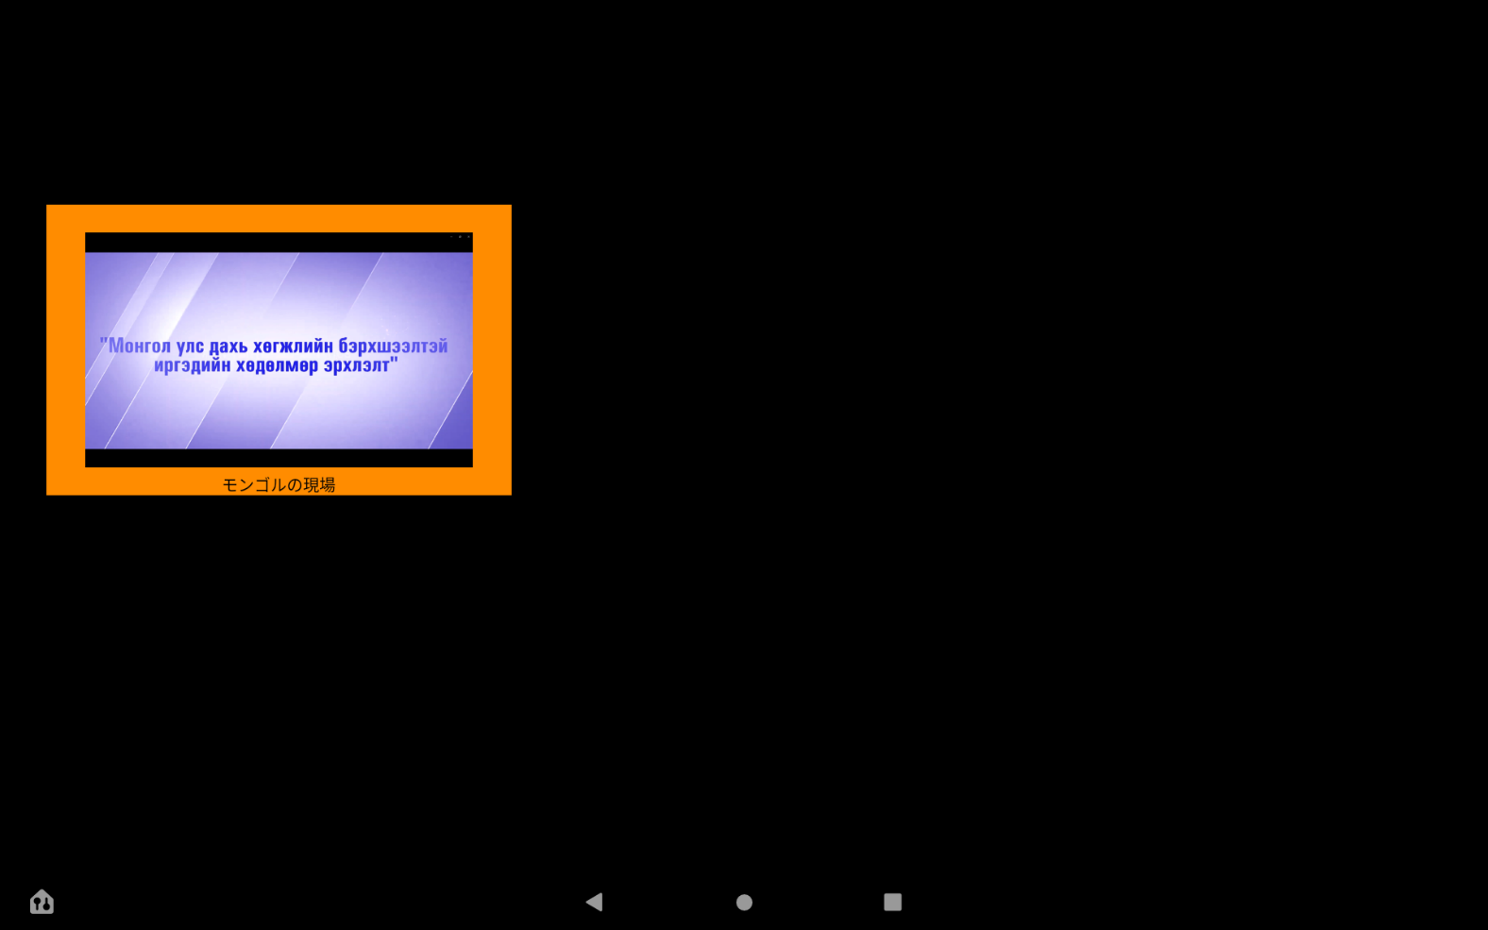
Энэ удаагийн танилцуулгат зориулж бэлдсэн
портал сайтын үндсэн дэлгэц
Энэ удаагийн танилцуулга семинарт зориулсан үндсэн дэлгэц (зөвхөн on demand)
Японд нийтлэг ашиглагдаж буй үндсэн дэлгэцийн жишээ

Slide 10
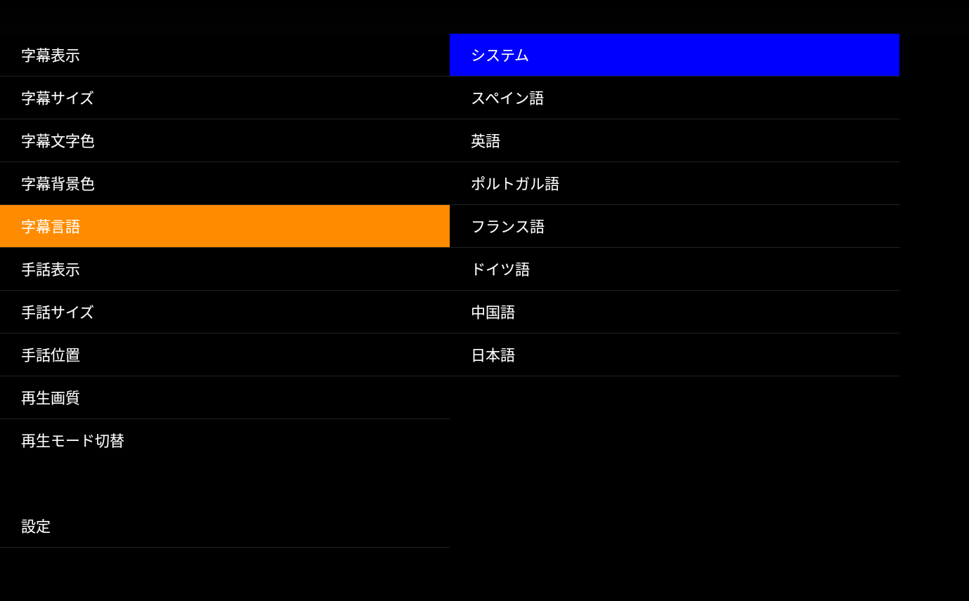
Үндсэн цэсийн сонголт, тохиргоо (Олон улсын стандарт ITU-T H.702-ийг нэвтрүүлсэн）

Slide 11
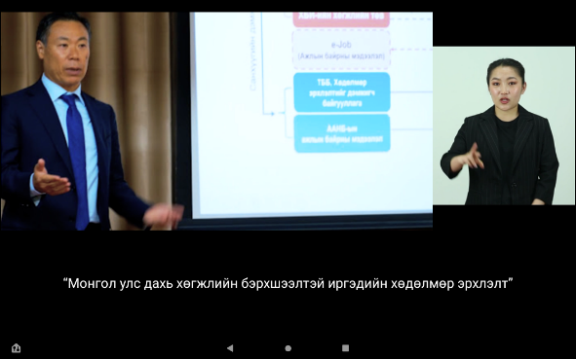

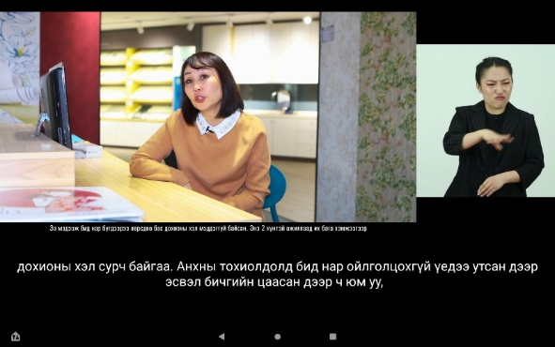
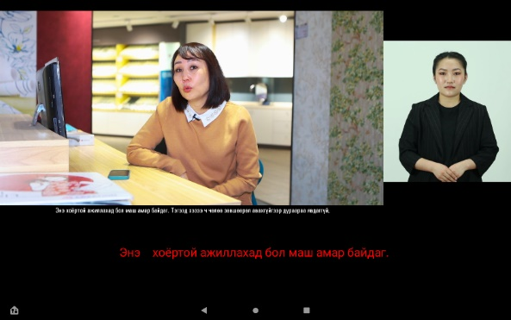
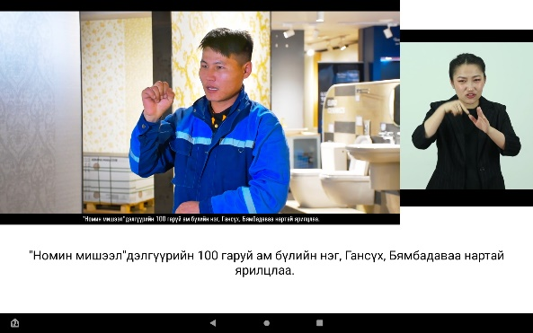
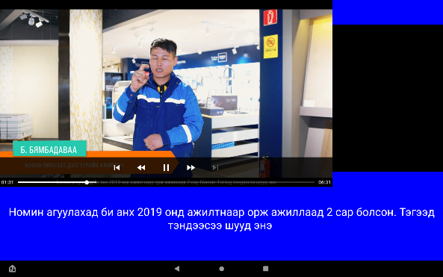
Хадмал тайлбар харуулах тохиргоо
【Хэл солих тохиргоо болон бусад тохиргоо】 Нэг контентыг долоон хэлээр ашиглах боломжтой (Хэл солих тохиргоо төхөөрөмж дээр хийх боломжтой)
日本の国際協力機関JICA、モンゴル外務省、外務省と協力
JICA, Japan's international cooperation organization, in cooperation with Mongolia's Ministry of Foreign Affairs and Ministry of Foreign Affairs
モンゴル語
日本語
英語
◆Текстийн өнгө, хэмжээг өөрчлөх жишээ
Хэл солих тохиргоо
Гадаадын иргэдэд мэдээлэл түгээхэд илүү хялбар болно. Гамшиг гэх мэт онцгой байдлын үед мэдээлэл түгээх, аялал жуулчлалын салбар болон худалдаа үйлчилгээний байгууламжид мэдээллийн хүртээмжийг сайжруулахад ашиг тустай
Текстийн хэмжээ, өнгө, дэвсгэр өнгийг өөрчлөх
Үндсэн дэлгэцний дүрснээс текстийн өнгийг өөрчлөх тохиргоог хийснээр өнгө ялгадаггүй хүмүүс, сул хараатай хүмүүст хадмал тайлбарыг уншихад илүү хялбар болдог.
◆ Текстийн дэвсгэр өнгө өөрчлөх жишээ

Slide 12
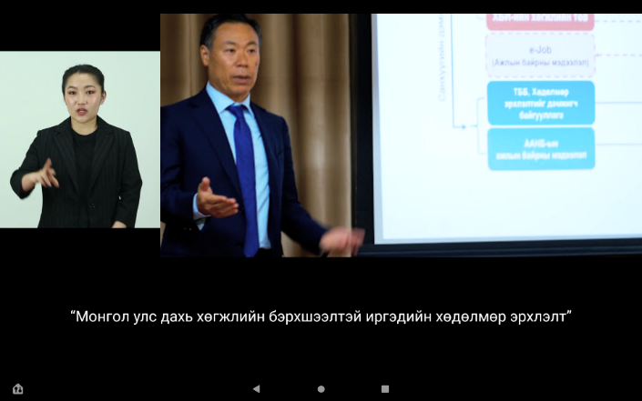

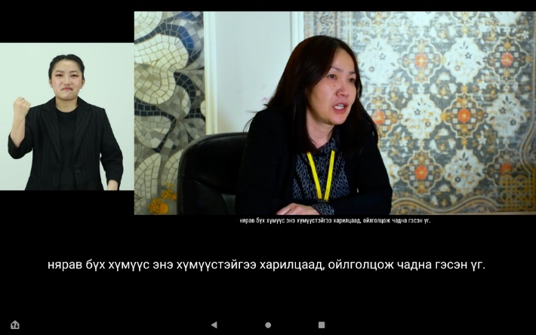
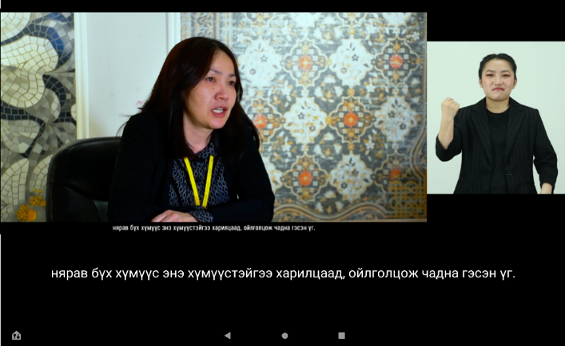
Дохионы хэлний дүрс (Дэд дүрс)-ний дэлгэцний байрлал солих (хэмжээг томруулж багасгах)
Үндсэн бичлэг дээрх ярьж байгаа хүн нь аль тал руу харж байгаагаас шалтгаалан дохионы хэлний бичлэгийн байрлалыг баруун зүүн тал болон дэлгэцний голд тааруулах тохиргоог хийх боломжтой. Мөн дохионы хэлний байрлалыг өөрчлөх тохиргооноос гадна хэмжээг томруулж багасгах боломжтой.

Slide 13
Шаардлагатай тохиолдолд хэрэглэгчийн төхөөрөмжийг алсын зайнаас хандалт хийх, удирдах боломжтой.
Үзэж буй дэлгэцийг хөдөлгөөнгүй дүрс рүү хүчээр солих тохиргоо
Төхөөрөмжийн бүртгэлийн бүлгийг өөрчлөх
Давтан үзүүлэх горимд алсын зайнаас хандалт хийх боломжтой

Slide 14

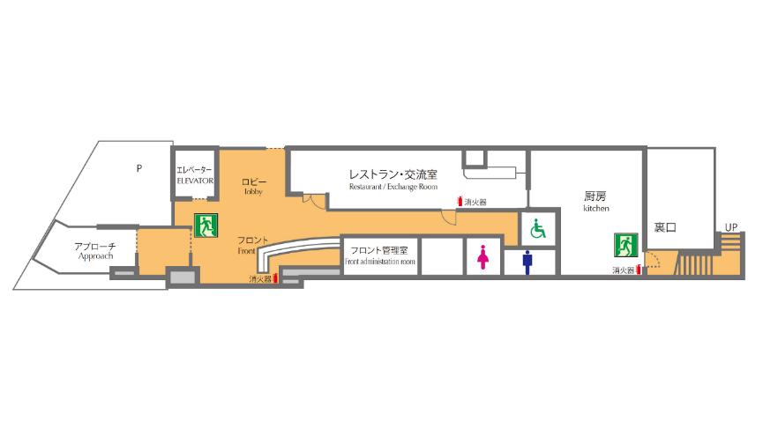

Алсын зайнаас хандалт хийх тохиргоо ①
① Хэрэглэгчийн үзэж буй дэлгэцийг шаардлагатай тохиолдолд алсын зайнаас хандалт хийх тохиргоо
Серверээс автоматаар үзэж буй дэлгэцийг солих дохио өгөх
Үзэж буй дэлгэц нь автоматаар гамшгийн үед нүүлгэн шилжүүлэх маршрутаар солих
② Таблетны бүлгийн бүртгэл, бүртгэл өөрчлөх
Их сургуулиуд
（15０）
… бүс нутгийн мэдээлэл（100）
Серверээс автоматаар үзэж буй дэлгэцийг солих дохио өгөх
Аялал жуулчлал
（２0０）
Нисэх онгоцны буудал
（５０）
Их сургууль
（１２０）
Худалдаа үйлчилгээний төвүүд（１００）
Таблет зэрэг төхөөрөмжүүдийг бичлэгийн хамрах бүс нутаг, салбар, зорилтот бүлэг зэрэг тодорхой ямар нэг бүлэгт хувааж бүртгэнэ.
Серверт байршуулсан бүх видео болон хадмал орчуулгад тохируулан бүлгийн бүртгэлийг хэдэн ч удаа үүсгэх боломжтой.
Сургууль, худалдаа үйлчилгээний байгууллага, бүс нутаг бүрт тус тусад нь тохиргоо хийх боломжтой.
※ Одоогоор хэрэглэгчийг нэг л бүлэгт хамааруулж бүртгэх боломжтой бөгөөд зөвхөн серверээс тохиргоо хийх боломжтой.
Зочид буудал болон аялал жуулчлалын бүсийн мэдээлэл（４０）
Боловсролын салбар （１００）

Slide 15
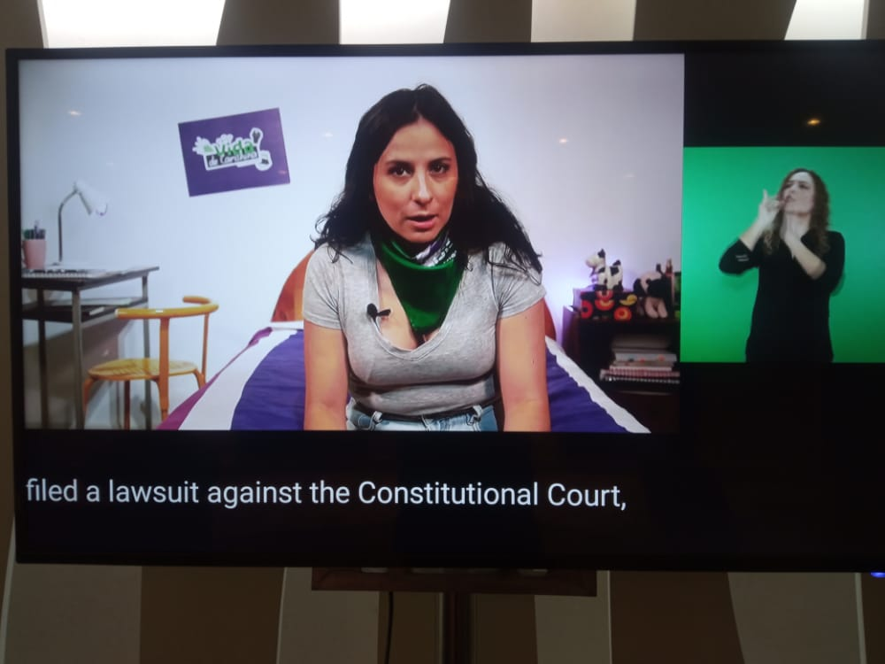
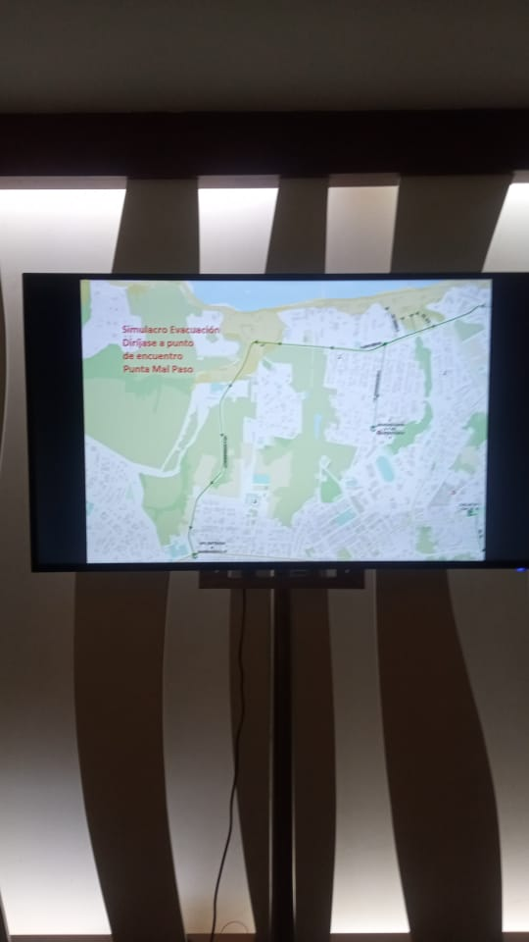
③ Гамшгийн үед алсаас хандалт хийж дэлгэцийг өөрчлөх
Онцгой байдлын үед үзэгчийн телевиз болон таблетний дэлгэц рүү серверээс автоматаар дохио өгч гамшгийн үед нүүлгэн шилжүүлэх мэдээллийг бүх хэрэглэгч рүү зэрэг өгөх боломжтой

Slide 16
Алсын зайнаас хандалт хийх тохиргоо ②
③ Стандарт тоглуулах горимноос давтан үзүүлэх горим руу шилжүүлэх（Таблет дээр удирдах боломжтой）
Бичлэг ２
Бичлэг ３
Алсын зайнаас хандалт хийж
LOOP MODE сонгох
Бичлэг １
Бичлэг ４
Бичлэг ６
Бичлэг ５
Үзэх боломжтой бүх бичлэгүүдээс хүссэн бичлэгээ сонгож, тодорхойгүй хугацаагаар дахин давтан тоглуулах боломжтой.
Ижил бичлэгийг давтан үзүүлэх шаардлагатай байгууллагын хүлээн авагчийн хэсэг, дэлгүүрийн дотор гаднах зар сурталчилгаа, цахим сурталчилгааны самбар зэрэгтэй хамтрах боломжтой.
Дэд бичлэг, текст, мэдээллийн хүртээмжийг сайжруулахаас гадна бараа бүтээгдэхүүний танилцуулга, худалдан авах онлайн дэлгүүр лүү холбох боломжтой

Slide 17
Шууд нэвтрүүлэгт хадмал тайлбар, дохионы хэлний орчуулга оруулах
Энд “дохионы хэл”-ний орчуулганы шууд дамжуулалтай хамт гаргана.
Энд “хадмал тайлбар”-ыг шууд дамжуулалттай хамт оруулна.

Slide 18
Дүгнэлт
ITU-T H.702-ийг нэвтрүүлснээр үзэгч дохионы хэлний орчуулгын дүрсний хэмжээ, байрлал, хадмал тайлбарын өнгө зэргийг сонгох боломжтой болж бичлэгээс мэдээлэл авахад илүү хялбар болно.
Төхөөрөмжид шаардлагатай тохиолдолд алсын зайнаас хандалт хийснээр үзэгчийн хэрэгцээнд нийцсэн мэдээлэл өгөх боломжтой болно.
Үндсэн бичлэгт ямар нэг засвар оруулах шаардлагагүйгээр мэдээллийн хүртээмжийг сайжруулах боломжтой. Мөн төрөл бүрийн салбарт өргөн хүрээнд ашиглах боломжтой.

